Slide 1
Принципы фМРТ
Формирование изображения

Slide 2
фМРТ шум
• BOLD сигнал фМРТ содержит несколько источников шума, связанных с оборудованием и самими участниками.
• Источники шума:
- Тепловое движение свободных электронов в системе
- Градиент и нестабильность магнитного поля
- Движение головы и его взаимодействие с магнитным полем
- Физиологические эффекты, включая сердцебиение и дыхание
• В данных отображается как:
- Высокочастотные "всплески"
- Артефакты и искажения изображения
- Низкочастотный (медленный) дрейф и периодические колебания во времени

Slide 3
Подавление шума и артефактов
• Получение:
- Хорошие процессы контроля качества для сканера
- Выберите последовательность / параметры приобретения для вашей цели
- Специализированные последовательности (например, спин-эхо, одновременный мультиспираль, z-шимминг).
- Минимизируйте движение головы
• Анализ:
- Посмотрите на данные по мере их поступления, чтобы проверить наличие проблем.
- Идентификация и исправление выбросов / артефактов
- Предварительная обработка для корректировки движения головы, дрейфа
- Полезные статистические процедуры (например, надежная регрессия, иерархическое моделирование)
- Низкочастотный (медленный) дрейф и периодические колебания во времени

Slide 4
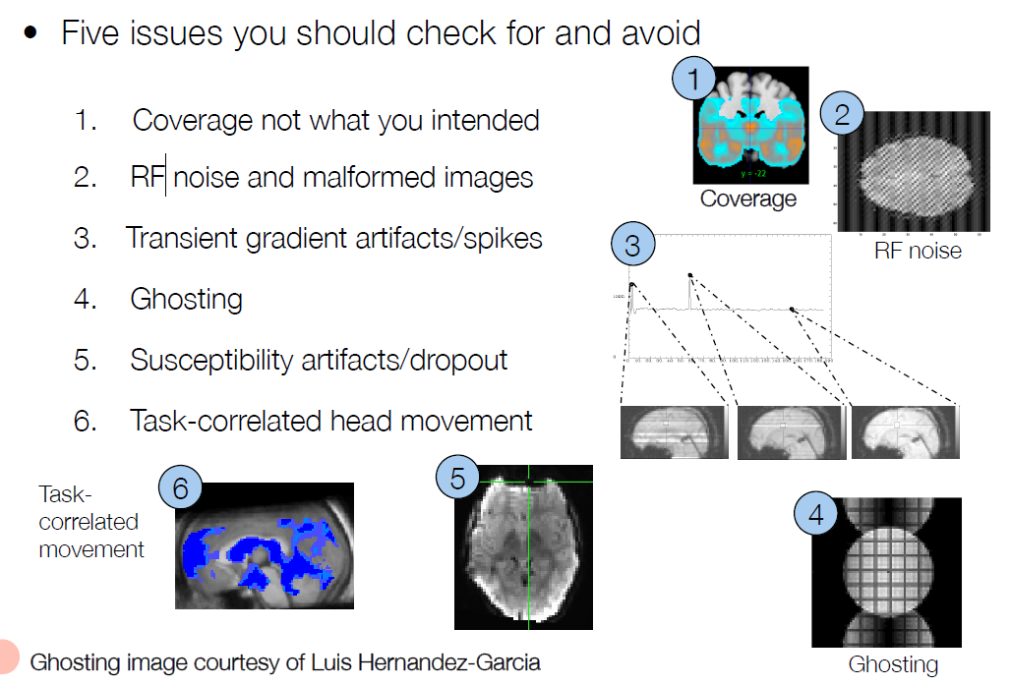
Артефакты приобретения: посмотрите на свои данные!
• Пять проблем, на которые следует обратить внимание и избегать
Охват не то, что вы планировали
РЧ-шум и искаженные изображения
Переходные артефакты / всплески градиента
Призрак
Артефакты восприимчивости / выпадение
Движение головы, связанное с задачей
Покрытие
Радиочастотный шум
Движение, связанное с задачей
Призрачное изображение опубликовано Luis Hernandez-Garcia
Призрак

Slide 5
Артефакты приобретения: посмотрите на свои данные!
• Пять проблем, на которые следует обратить внимание и избегать
Охват не то, что вы планировали
РЧ-шум и искаженные изображения
Переходные артефакты / всплески градиента
Призрак
Артефакты восприимчивости / выпадение
Движение головы, связанное с задачей
Все данные фМРТ содержат некоторые артефакты
Во время анализа очень сложно бороться с плохими артефактами.
Старайтесь избегать их во время получения

Slide 6
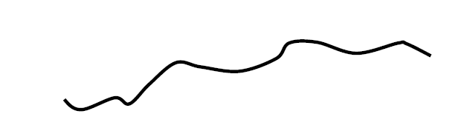
Дрейф
• В сигнале фМРТ присутствуют медленные изменения интенсивности вокселов с течением времени (низкочастотный шум).
• Нестабильность сканера является основной причиной дрейфа, поскольку дрейф был замечен у трупов, но также важен наложенный физиологический шум.
• Нам необходимо учитывать дрейф как при предварительной обработке, так и при проведении статистического анализа.

Slide 7
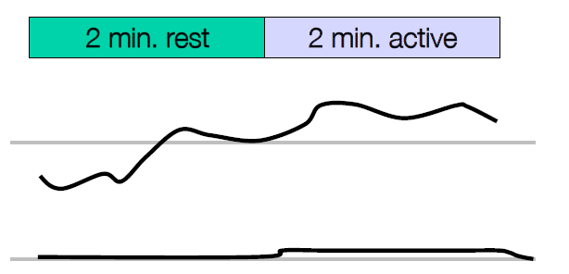
Проблемы
• Дрейф может иметь серьезные последствия:
- Экспериментальные условия, которые меняются медленно, можно принять за дрейф.
- В экспериментальных планах должны использоваться высокие частоты (более быстрое чередование состояний включения / выключения стимула).
• Плохой дизайн:
2 мин. отдых
2 мин. действие
Типичный дрейф
Образец и величина
Типичный сигнал
Величина
... вы никогда не обнаружите этот сигнал из-за дрейфа

Slide 8
Движение
• Движение объекта во время эксперимента также может вызвать серьезные проблемы.
• Обычно коррекция движения выполняется на этапах предварительной обработки анализа.
• Однако артефакты «спин-истории» могут остаться, которые нельзя удалить.
- Частично это вызвано движением в плоскости и сложным взаимодействием с магнитным полем.
- Попытки учесть это часто делаются в ходе статистического анализа, но они несовершенны.

Slide 9
Физиологический шум
• Дыхание и сердцебиение вызывают шум определенной частоты.
• Потенциально его можно смоделировать с помощью статистического анализа, но если TR слишком низок, возникнут проблемы с наложением имен.
• Для стандартных значений TR (~ 2 с) этот тип шума трудно удалить, и он часто остается в данных, вызывая временные автокорреляции.

Slide 10
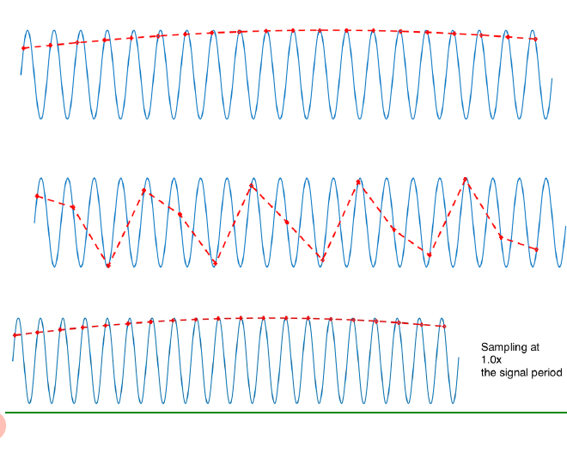
Сглаживание
• Периодические сигналы, которые появляются быстрее, чем частота дискретизации, часто возвращаются к более низким частотам.
Сигнал (синий) выбран с периодичностью, близкой к его периодичности. Наблюдаемый сигнал искажается, близко к «основной частоте» (плоская линия).
Другой пример: выборка примерно на 1/2 исходной частоты приводит к наложенной периодичности примерно на 1/4 исходной частоты.
Сигналы с частотой выше 1/2 частоты дискретизации - так называемой частотой Найквиста - будут наложены. Чтобы избежать наложения спектров, вы должны выполнять выборку как минимум в два раза быстрее, чем самая быстрая частота в вашем сигнале.

Slide 11
Моделирование шума фМРТ
• Некоторые компоненты шума могут быть удалены до или во время анализа, включая низкочастотный дрейф и изображения, идентифицированные как выбросы.
• Однако удалить или смоделировать все источники шума невозможно, и поэтому в сигнале обычно присутствует значительная автокорреляция (отсутствие независимости наблюдений во времени).
• В фМРТ мы обычно используем процессы авторегрессии (AR) или авторегрессионного скользящего среднего (ARMA) для моделирования автокорреляции.

Slide 12
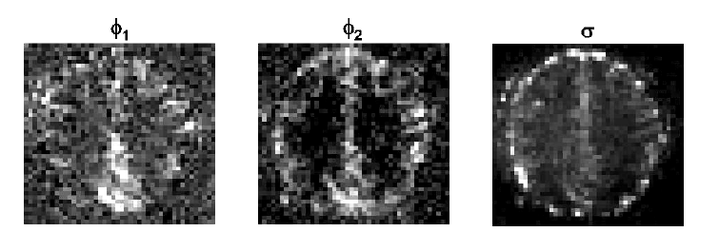
Пространственно-временное поведение
• Пространственно-временное поведение этих шумовых процессов сложное.
Пространственные карты параметров модели из модели AR (2), оцененные для данных шума каждого вокселя.

